Slide 1
BÀI 3 LẬP LUẬN TRONG VĂN NGHỊ LUẬN
VIẾT BÀI VĂN NGHỊ LUẬN VỀ MỘT VẤN ĐỀ LIÊN QUAN ĐẾN TUỔI TRẺ (NHỮNG HOÀI BÃO, ƯỚC MƠ)

Slide 2
Khởi động

Slide 3
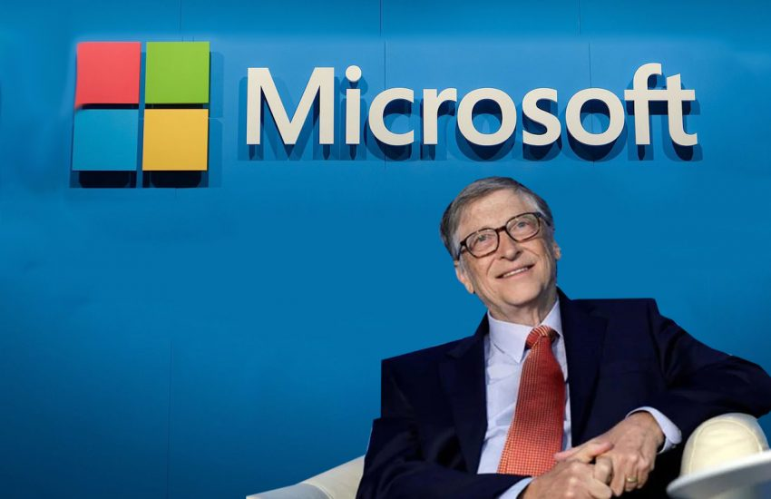
Hãy cùng suy nghĩ về ước mơ
1.Tỉ phú Bill Gates có mọi thứ chưa? Ông có tất cả. Ông có còn mơ ước nữa không? Có! Ông ước mơ được làm việc nhiều hơn cho trẻ em nghèo trên toàn thế giới, ông mong ước quỹ từ thiện của ông được đóng góp nhiều hơn để tiếp tục thực hiện những ước mơ của mình. Đó là ước mơ làm thế giới tốt đẹp hơn, con người được chia sẻ nhiều hơn, trẻ em được chăm sóc tốt hơn...

Slide 4
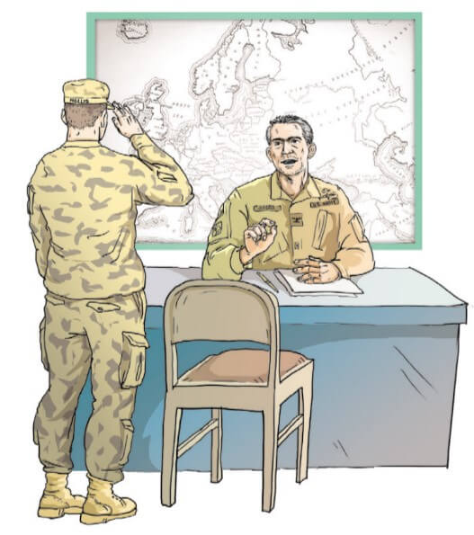
2.Viên trung sĩ Hô-lit trong truyện ngắn “Chất làm gỉ” của Rây Bret-bơ-ry” tạo ra chất làm gỉ để phá hủy hàng loạt phương tiện, vũ khí chiến tranh.
Anh có ước mơ đi khắp châu Mỹ, châu Âu, mang chất làm gỉ để chấm dứt chiến tranh.

Slide 5
- Khi em nhìn thấy hình ảnh giáo sư Ngô Bảo Châu nhận giải thưởng Fieli – giải thưởng Toán học danh giá nhất thế giới, cả Tổ quốc như được vinh danh, em mơ ước mình cũng làm được như thế.

Slide 6
- Em ước mình trở thành một cầu thủ bóng đá nổi tiếng, tham gia thi đấu ở khu vực và thế giới, được hát vang bài Quốc ca Việt Nam trước khi bóng lăn.
Vậy ước mơ của bạn là gì?

Slide 7
VIẾT
VIẾT BÀI VĂN NGHỊ LUẬN VỀ MỘT VẤN ĐỀ LIÊN QUAN ĐẾN TUỔI TRẺ (NHỮNG HOÀI BÃO, ƯỚC MƠ)

Slide 8
I. Đọc và phân tích bài viết tham khảo:

Slide 9
HOẠT ĐỘNG NHÓM
Thời gian: 5 - 7 phút
Nhóm 1: trả lời câu 1
Nhóm 3: trả lời câu 2 (LĐ2)
Nhóm 4: trả lời câu 3
Nhóm 2: trả lời câu 2 (LĐ1)

Slide 10
Vấn đề bàn luận (luận đề):
Giá trị đích thực của tuổi trẻ, tầm quan trọng của tuổi trẻ, những phẩm chất cần thiết để tuổi trẻ có ý nghĩa và giá trị.

Slide 11
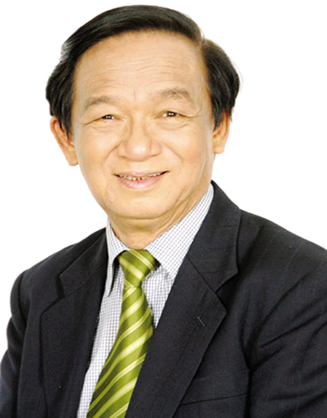
- Là một nhà giáo uyên bác và giàu kinh nghiệm: Tác giả sử dụng kiến thức và hiểu biết của mình về tuổi trẻ để đưa ra những nhận định sâu sắc và chính xác.
- Là một người từng trải: Tác giả hiểu sâu sắc vấn đề và đưa ra những lí lẽ xác đáng.
- Là một người tâm huyết với thế hệ trẻ: Tác giả thể hiện niềm tin vào tiềm năng và sức mạnh của tuổi trẻ, đồng thời mong muốn thế hệ trẻ sống có ích và cống hiến cho đất nước.
Giáo sư Nguyễn Lân Dũng

Slide 12
2. Phân tích cấu trúc nghị luận:
*Luận đề: Giá trị đích thực của tuổi trẻ
Luận điểm 1. Xây dựng tương lai cho tuổi trẻ
Luận điểm 2. Học cách đặt mục tiêu

Slide 13
Luận điểm 1. Xây dựng tương lai cho tuổi trẻ
– Bằng chứng
+ Trịnh Xuân Mười, con thứ mười của một hộ nông dân nghèo ở Diễn Châu, Nghệ An, một mình vào Tây Nguyên lập nghiệp khi còn rất trẻ.
+ Nguyễn Ngọc Bảo Khanh ở Hà Nội, chỉ có một cánh tay rưỡi mà từ nhỏ đã học giỏi, biết vẽ, biết chơi pi-a-nô, biết ném bóng rổ và đặc biệt là đã có thể viết tự truyện bằng tiếng Anh.
+ Lê Thị Thắm ở Thanh Hoá, sinh ra không có hai tay, viết bằng chân mà đã tốt nghiệp đại học, trở thành cô giáo dạy tiếng Anh miễn phí cho các bạn trẻ trong làng.
- Lí lẽ
+ Thanh niên là trụ cột của một xã hội và do đó họ quyết định tương lai của bất kì xã hội nào. Thanh niên là xương sống của bất kì quốc gia nào.
+ Giá trị của tuổi trẻ nằm ở sự chăm chỉ, nỗ lực, dũng cảm; ở sự phấn đấu, sáng tạo, cống hiến.

Slide 14
Luận điểm 2. Học cách đặt mục tiêu
- Lí lẽ
+ Công nghệ đang giúp bảo vệ tương lai của giới trẻ.
+ Tuổi trẻ gắn kết hành động toàn cầu.
+ Động lực, khả năng phục hồi và sự bền bỉ kết hợp các giá trị đạo đức, tạo ra những con người trưởng thành toàn diện.
– Dẫn chứng:
+ 78,6% người được hỏi ý kiến cho rằng công nghệ đang “tạo ra”
chứ không phải đang “phá huỷ” việc làm.
+ Những thách thức toàn cầu, như đại dịch virus Corona hoặc biến đổi khí hậu, cũng như các vấn đề địa phương sẽ ảnh hưởng đến tương lai.
+ Giêm Đai-xơn (James Dyson) đã xuất sắc khi thi chạy đường dài.

Slide 15
Cách phối hợp giữa lí lẽ và dẫn chứng:
+ Lí lẽ được sử dụng làm nền tảng cho bài viết. Mỗi luận điểm đều được trình bày một cách logic, chặt chẽ.
+ Dẫn chứng được sử dụng để minh hoạ cho lí lẽ, làm cho bài viết thêm sinh động và thuyết phục. Các dẫn chứng được đưa ra đều cụ thể, tiêu biểu và phù hợp với luận điểm.
+ Sự kết hợp giữa lí lẽ và dẫn chứng giúp bài viết vừa có tính khoa học, vừa có tính nghệ thuật.

Slide 16
3. Những thao tác nghị luận đã được phối hợp sử dụng trong bài viết là:
Giải thích | Giải thích khái niệm "tuổi trẻ", giá trị của tuổi trẻ
Phân tích | Phân tích những đặc điểm của tuổi trẻ (sức khoẻ, trí tuệ, nhiệt huyết, dũng cảm, ước mơ,...); vai trò của tuổi trẻ (tuổi trẻ có vai trò quan trọng trong việc xây dựng và phát triển đất nước).
Chứng minh | Chứng minh giá trị của tuổi trẻ qua các dẫn chứng: + Trịnh Xuân Mười, con thứ mười của một hộ nông dân nghèo ở Diễn Châu, Nghệ An, một mình vào Tây Nguyên lập nghiệp khi còn rất trẻ. + Nguyễn Ngọc Bảo Khanh ở Hà Nội, Lê Thị Thắm ở Thanh Hoá, những tấm gương về tuổi trẻ vượt khó.
Bình luận | Bình luận về tầm quan trọng của việc rèn luyện ý chí, nghị lực, bản lĩnh, và lòng yêu nước cho thế hệ trẻ, bình luận về cách để tuổi trẻ có giá trị.

Slide 17
Kính chào quí thầy cô!

